Slide 1
Tisková konference
Výsledky dozorové činnosti Státní veterinární správy v roce 2020

Slide 2
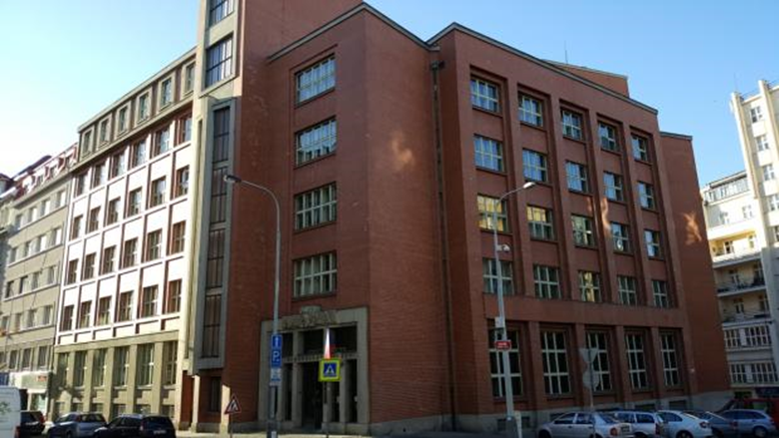
1. Zhodnocení loňského roku
Činnost SVS výrazně v loňském roce ovlivnila celosvětová pandemie COVID-19
Přesto se podařilo udržet rozsah a úroveň dozoru na úrovni předchozích let
Loňský rok byl z hlediska nákaz klidný
Veterinární dozor se začátkem roku vypořádal s dvěma ohnisky ptačí chřipky
SVS loni vybrala na pokutách téměř 33 milionů korun, což je srovnatelné s rokem 2019

Slide 3

Zhodnocení loňského roku
Dopady pandemie
Do izolace se postupně dostalo cca 120 zaměstnanců SVS, což představuje desetinu všech pracovníků
180 dalších pracovníků se po rizikovém kontaktu s nakaženým dostalo v průběhu roku do karantény
SVS se v maximálně snažila snížit riziko šíření nákazy mezi pracovníky
Během podzimní druhé vlny nákazy třetina pracovníků využívala možnosti pracovat z domova
Kvůli typu práce (např. jatka, potravinářské provozy) – dvě třetiny zaměstnanců této možnosti využívat nemohly

Slide 4
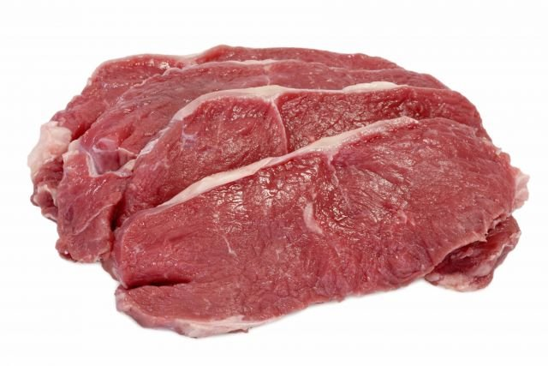
2. Oblast veterinární hygieny
Jedním z klíčových úkolů SVS je zajištění veterinárního dozoru na jatkách a tím i zdravotní nezávadnosti masa
Bezmála 500 veterinárních inspektorů a techniků dozorovalo na 300 českých jatkách a zvěřinových závodech
Vůči roku 2019 byly celkové loňské porážky na jatkách na srovnatelné úrovni

Slide 5
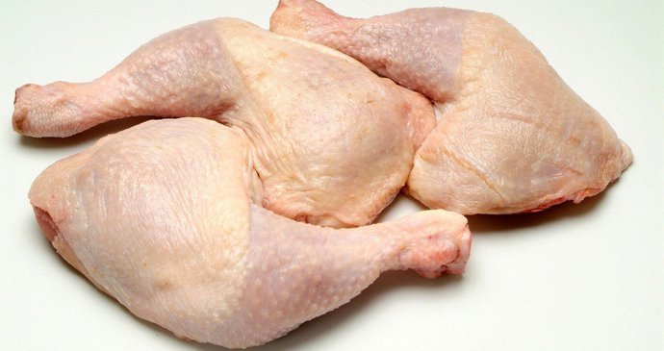
2. Oblast veterinární hygieny
Celkový počet kontrol v oblasti veterinární hygieny loni klesl na přibližně 41 000 (2019 – 48 000), nicméně všechny plánované úkony nezbytné pro udržení volného obchodu se zeměmi EU byly v plném rozsahu splněny
Naopak rostl počet kontrol zásilek vyvážených do třetích zemí, kontrol za účelem a schválení registrace nových provozů a také kontrol potravin nesoucích značku kvality Klasa
Všech ostatních kontrol bylo kvůli nepříznivé epidemické situaci méně

Slide 6
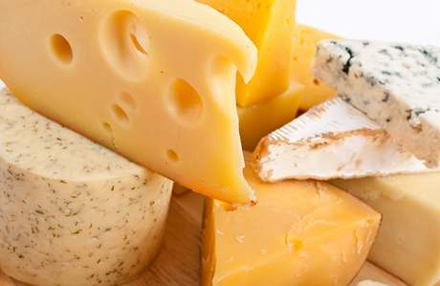
2. Oblast veterinární hygieny
Při plánování kontrol se SVS zaměřuje na opakovaně problematické subjekty
Spektrum závad zůstává podobné. Nejčastěji zjišťovány závady ve správné výrobní a hygienické praxi, označení výrobků, manipulaci s produkty, vedení dokumentace, sledovatelnosti a čištění a sanitaci

Slide 7
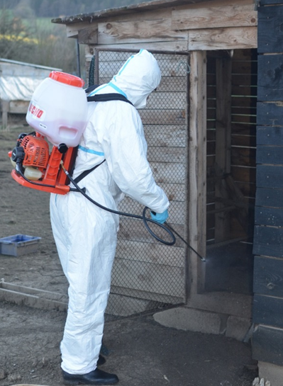
3. Zdraví zvířat a nákazy
V loňském roce se na našem území vyskytla dvě ohniska ptačí chřipky, a to na Vysočině (drobnochov) a v Pardubickém kraji (velký komerční chov)
Na Pardubicku se jednalo o chov brojlerů a krůt, celkově bylo ve spolupráci s HZS utraceno přes 140 tis. kusů drůbeže
Loni nebyl zaznamenán žádný případ Newcastleské choroby drůbeže ani AMP
V říjnu EK schválila ČR jako zemi prostou infekční bovinní rinotracheitidy (IBR).
Zařazení ČR mezi země IBR prosté přináší výhody pro české chovatele skotu při obchodování (skot, zárodečná embrya)

Slide 8
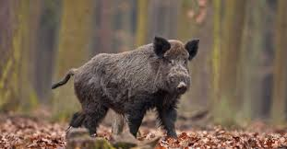
3. Zdraví zvířat a nákazy
Nákazová situace ve vztahu k AMP se v sousedních zemích (Polsko, Německo) zhoršila
Proto se v listopadu v části Ústeckého a Libereckého kraje vymezila oblast s intenzivním odlovem prasat divokých.
V zóně jsou vyšetřována na AMP všechna ulovená i uhynulá prasata divoká
V období 16. 11. – 31. 12. 2020 zde bylo uloveno a vyšetřeno více než 500 prasat, všechna vyšetření byla AMP negativní.

Slide 9

3. Zdraví zvířat a nákazy
ČR v loňském roce udržela udělené nákazové statusy a v současnosti drží statusy země prosté: vztekliny, tuberkulózy skotu, brucelózy a leukózy skotu, brucelózy ovcí, Aujeszkyho choroby prasat, slintavky a kulhavky a afrického moru koní, moru malých přežvýkavců, klasického moru prasat a status země se zanedbatelným rizikem BSE.
Statusy napomáhají českým podnikatelům s otevíráním trhů ve třetích zemích

Slide 10
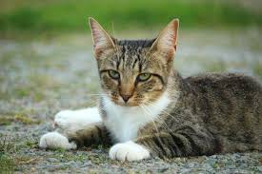
4. Oblast welfare zvířat
SVS každoročně uskuteční v oblasti welfare tisíce kontrol, v loňském roce vice než 6800, (r. 2019 – 7500)
Procento zjištěných závad mírně meziročně kleslo. U hospodářských zvířat z 22 % na 19 %, u zájmových zvířat z 32 % na 30 %
Stále více podnětů na možné týrání zvířat kontrol je na základě podnětu, v roce 2020 se jednalo o 44 % z celkového počtu kontrol (2019 - 42 %)
Obcím s rozšířenou působností předáno 570 podnětů s porušením předpisů v oblasti ochrany zvířat
Podněty zahrnuji návrhy na zvláštní opatření, umístění týraného zvířete do náhradní péče - 77 podnětů, opatření ke snížení počtu zvířat - 10 případů
Ve 13 nejzávažnějších případech SVS předala podnět Policii ČR

Slide 11
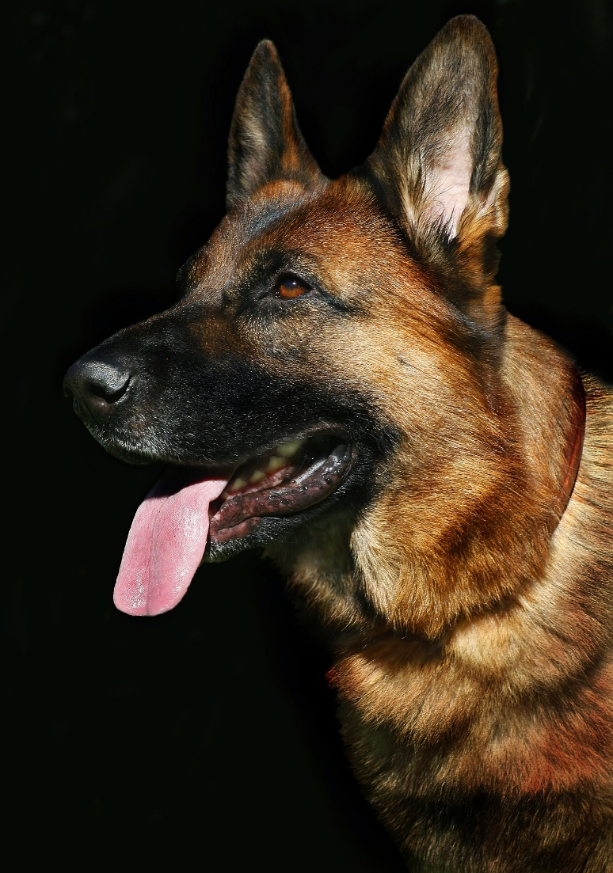
4. Oblast welfare zvířat
V oblasti welfare psů bylo v roce 2020 provedeno 1946 kontrol, z toho bylo při 606 kontrolních akcích zjištěno porušení (31 %)
Chybějící označení psa čipem zjištěno celkem při 247 kontrolách, počet psů – 404
Porušení povinnosti očkovat psa proti vzteklině při 294 kontrolách, počet psů – 528
Porušení hlášení 3 a více fen zjištěno při 47 kontrolách, počet psů – 171
V databázi ztracených a nalezených psů prošlo přes 600 psů (nalezených 376, ztracených 225), nevíce databázi používají útulky a městská policie (Plzeň, Ostrava)

Slide 12
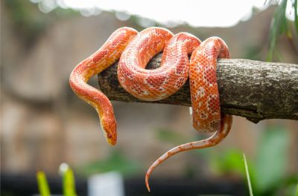
5. Kontrola dovozu zvířat a živočišných produktů
Pandemie omezila i letový provoz, došlo k poklesu počtu zásilek odbavených na Pohraniční veterinární stanici na pražském Letišti Václava Havla
V loňském roce přišlo 700 zásilek (zatímco v roce 2019 jich bylo přes 900)
Zamítnuto a nevpuštěno do země bylo 8 zásilek, v roce 2019 – 32
Nejčastěji dovážené komodity v roce 2019: akvarijní ryby a terarijní zvířata, zvířata v zájmovém chovu, produkty zpracované k lidské spotřebě a produkty rybolovu

Slide 13
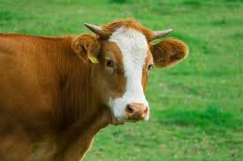
5. Vývoz zvířat a živočišných produktů
Veterinární dozor je důležitý i při odbavování zásilek živých zvířat a živočišných produktů při vývozu
Za loňský rok veterinární inspektoři potvrdili po veterinární kontrole více než 11 000 zásilek živých zvířat a živočišných produktů do třetích zemí, což je navýšení o více než 9 %
Růst vývozu živočišných produktů o 1072 zásilek, mírný pokles vývozu živých zvířat o 123 zásilek
V loňském roce nově vyjednala SVS 37 vývozních osvědčení do třetích zemí, to je srovnatelné s rokem 2019

Slide 14

6. Legislativa – novela veterinárního zákona
Od poloviny ledna 2020 nabyla účinnosti rozsáhlá novela veterinárního zákona, přinesla řadu významných změn pro chovatele i dozorové orgány
Mezi hospodářská zvířata zařadila rovněž hmyz určený k lidské spotřebě nebo k výrobě zpracované živočišné bílkoviny
Zpřísnila pravidla pro přemísťování šelem a primátů – na území ČR pouze s veterinárním osvědčením
Umožnila zrušit provozovateli útulku registraci v případě závažného nebo opětovného porušování povinností
Upřesnila právní úpravu mimořádných veterinárních opatření na základě zkušeností s tlumením nákazy
doplnila právní úpravu centrální evidence psů s účinností k 1. lednu 2022 a stanovila povinnosti chovatelů psů a soukromých veterinárních lékařů
Notes:
Možnost pro UŘ vybrat si z každé oblasti jedno důležité téma např. domácí porážka, 5 fen)

Slide 15

7. Priority pro letošní rok
Novela veterinárního zákona
Nabytí účinnosti novely zákon na ochranu zvířat proti týrání – od 1. února 2021
Zachování příznivých nákazových statusů
Zabránění opětovnému zavlečení AMP do ČR
Důležitým úkolem bude příprava systému centrální evidence psů, která by měl být spuštěn od roku 2022
Dlouhodobým cílem SVS zůstává zabezpečení zdravotní nezávadnosti potravin živočišného původu, ochrana spotřebitelů před klamáním a dozor nad dobrými životními podmínkami zvířat

Slide 16
Děkujeme
za pozornost
Zbyněk Semerád, ústřední ředitel SVS
Petr Šatrán, ředitel sekce veterinární
Jan Váňa, ředitel odboru veterinární hygieny a ochrany veřejného zdraví

